Slide 1
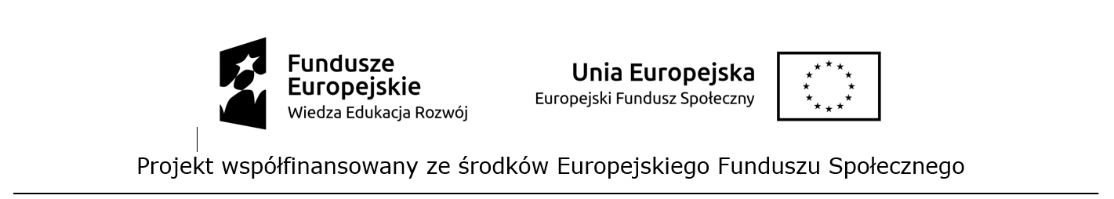
Innowacja społeczna
ZMAGANIA Z ELEKTRONIKĄ
program terapeutyczny wspomagający rozwój funkcji percepcyjno - motorycznych
realizowana z grantu pozyskanego
w ramach projektu „INNOES - program grantowy
na rzecz innowacji społecznych w obszarze dostępności”
Opracowali:
Alina Meisner
Bogusław Żmuda
Łajski 2022r.

Slide 2
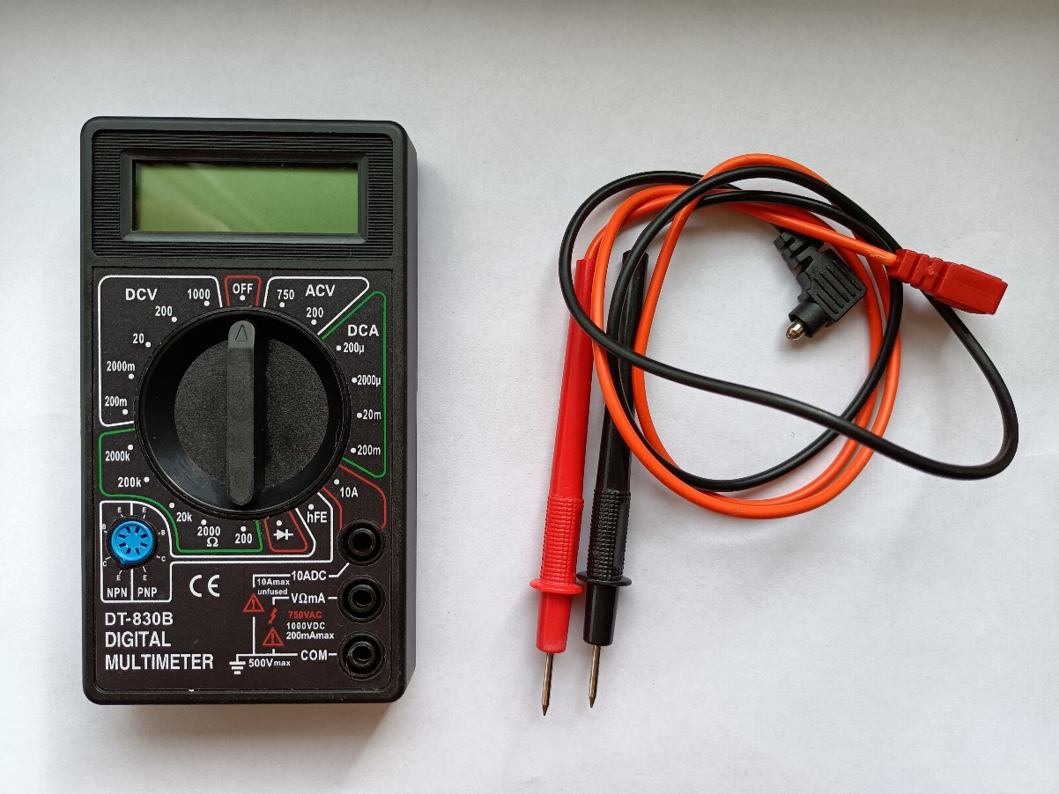

1. Wstęp
Zasady BHP
Pomiar napięcia baterii.
Wykorzystane elementy.
Multimetr
Bateria

Slide 3
2. BHP na zajęciach
Słuchamy poleceń instruktorów
Nie jemy w trakcie zajęć
Nie bierzemy do ust żadnych elementów
Informujemy o każdym uszkodzonym elemencie
Nie używanym uszkodzonych elementów
Sprzątamy po sobie
Użyte elementy po zakończonym ćwiczeniu odkładamy na miejsce

Slide 4
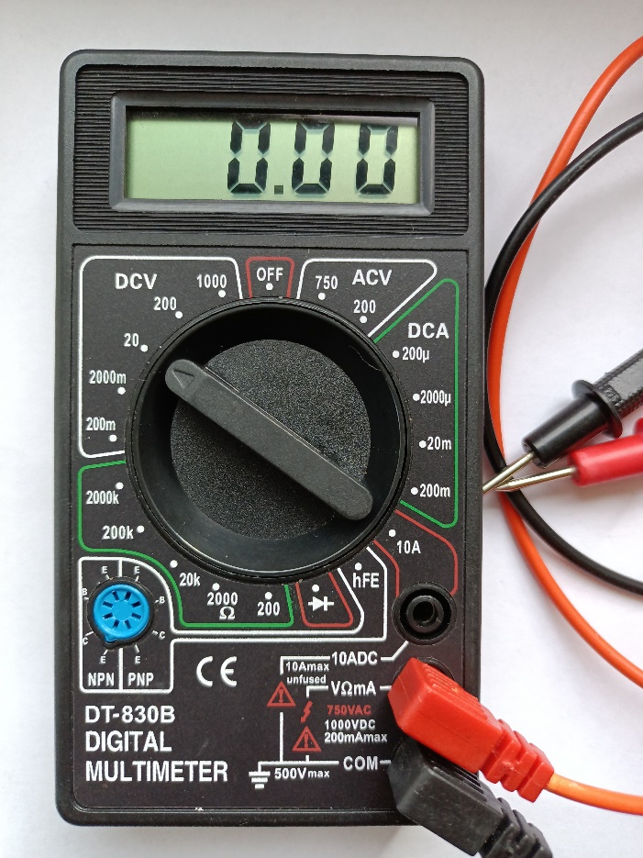


3. Multimetr – jak z niego korzystać przy pomiarze napięcia baterii
-Instruktor wyjaśni sposób przygotowania miernika do pomiaru

Slide 5
4. Bieguny baterii
Bateria posiada dwa bieguny
Nigdy nie zwieramy biegunów ze sobą. (żadnej baterii)
Grozi to poparzeniem, pożarem wybuchem itp.
Biegun dodatni (+)
Biegun ujemny (-)

Slide 6
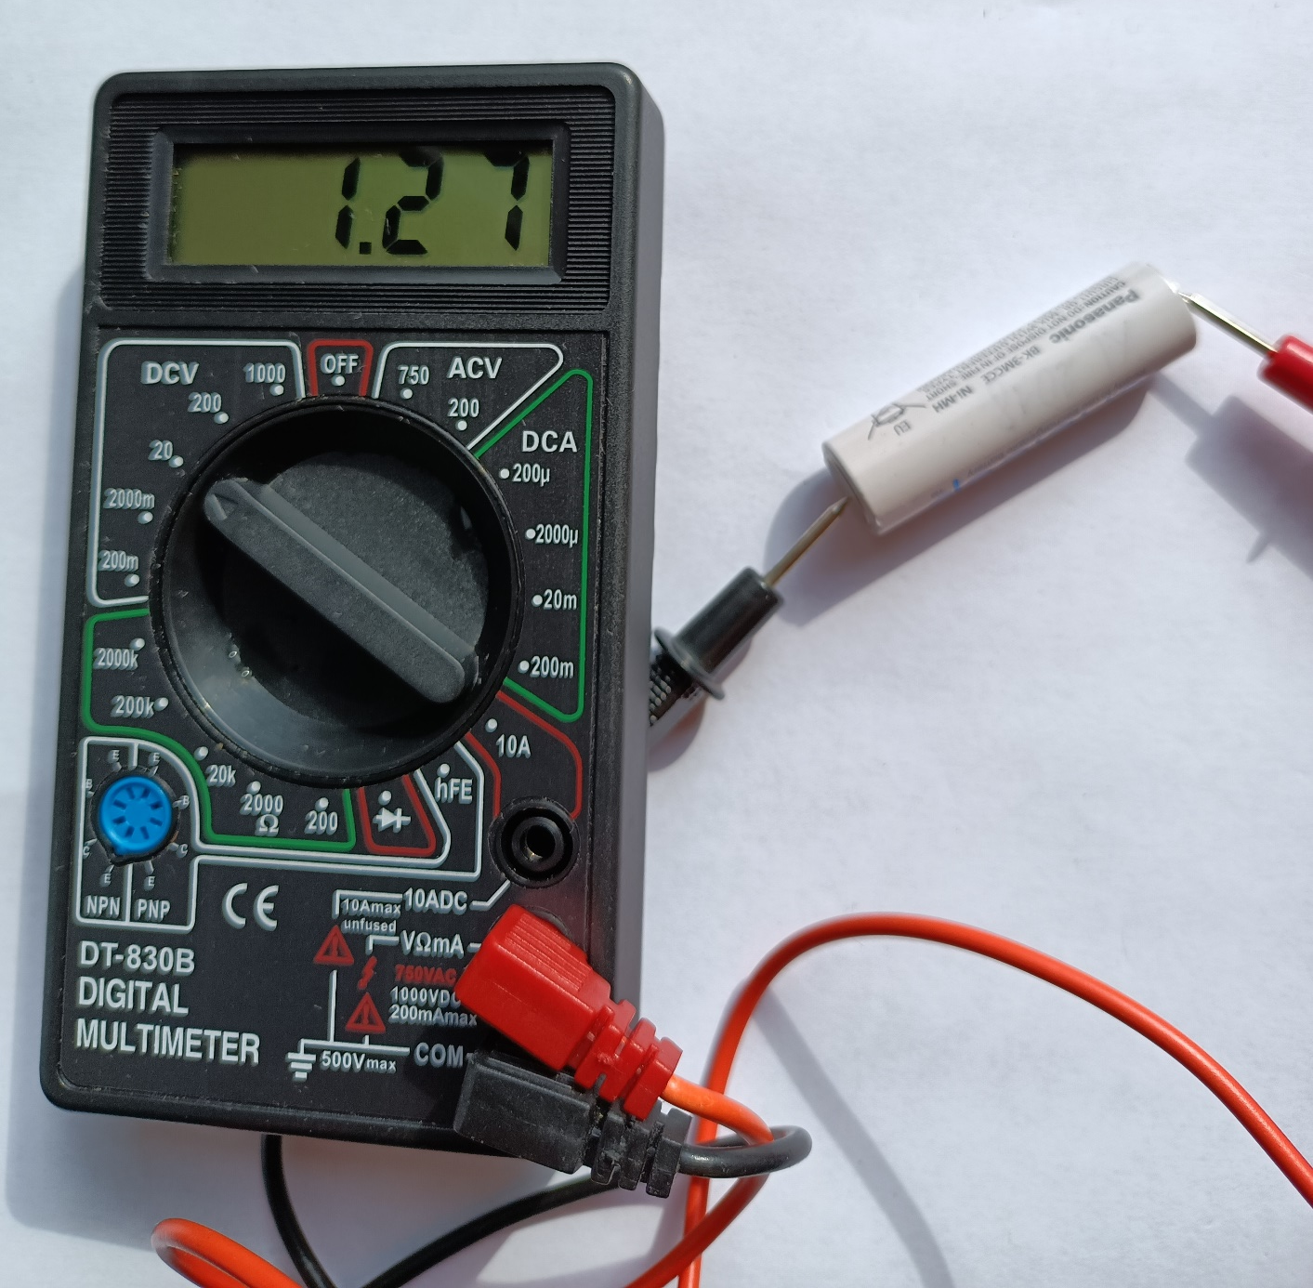
4. Pomiar napięcia baterii

Slide 7
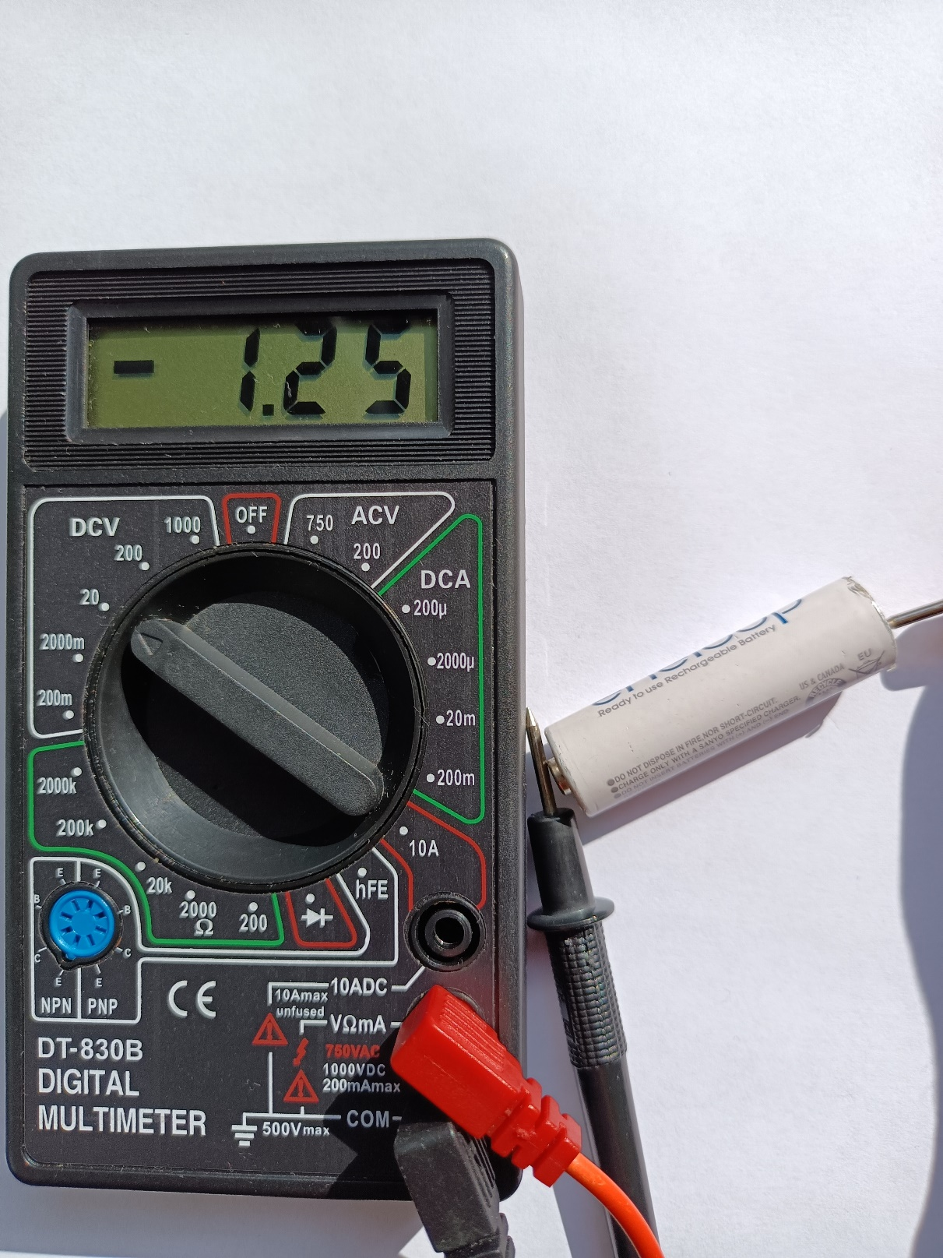
4. Odwracamy bieguny baterii i ponownie mierzymy napięcie. Co się stanie?

Slide 8

4. Po zakończonych pomiarach wyłączamy multimetr
Pozycja OFF

